Slide 1

Segelflugtheorie SFCL
Betriebsverfahren
OPERATIONAL PROCEDURES
Revision 1 Sept. 2025
Notes:
15.09.2025 Revision 1
Folie 4 und 14 – Korrektur 6 Phasen im Windenstart
Folie 20 Textkorrektur Bremsklappen

Slide 2
Betriebsverfahren: Gliederung (SFCL)
6.1 Allgemeine Voraussetzungen
General requirements
6.2 Startmethoden
Launch methods
6.3 Verhalten im Aufwind und Vorflug
Soaring techniques
6.4 Platzrunden und Landung
Circuits and landing
6.5 Außenlandung
Outlanding
6.6 Besondere Betriebsverfahren und -gefahren
Special operational procedures and hazards
6.7 Notverfahren
Emergency procedures
6.8 Gebrauch des Rettungsfallschirms einschließlich Landung
Emergency parachute operation and landing

Slide 3
6.2 Startmethoden
Launch methods

Slide 4
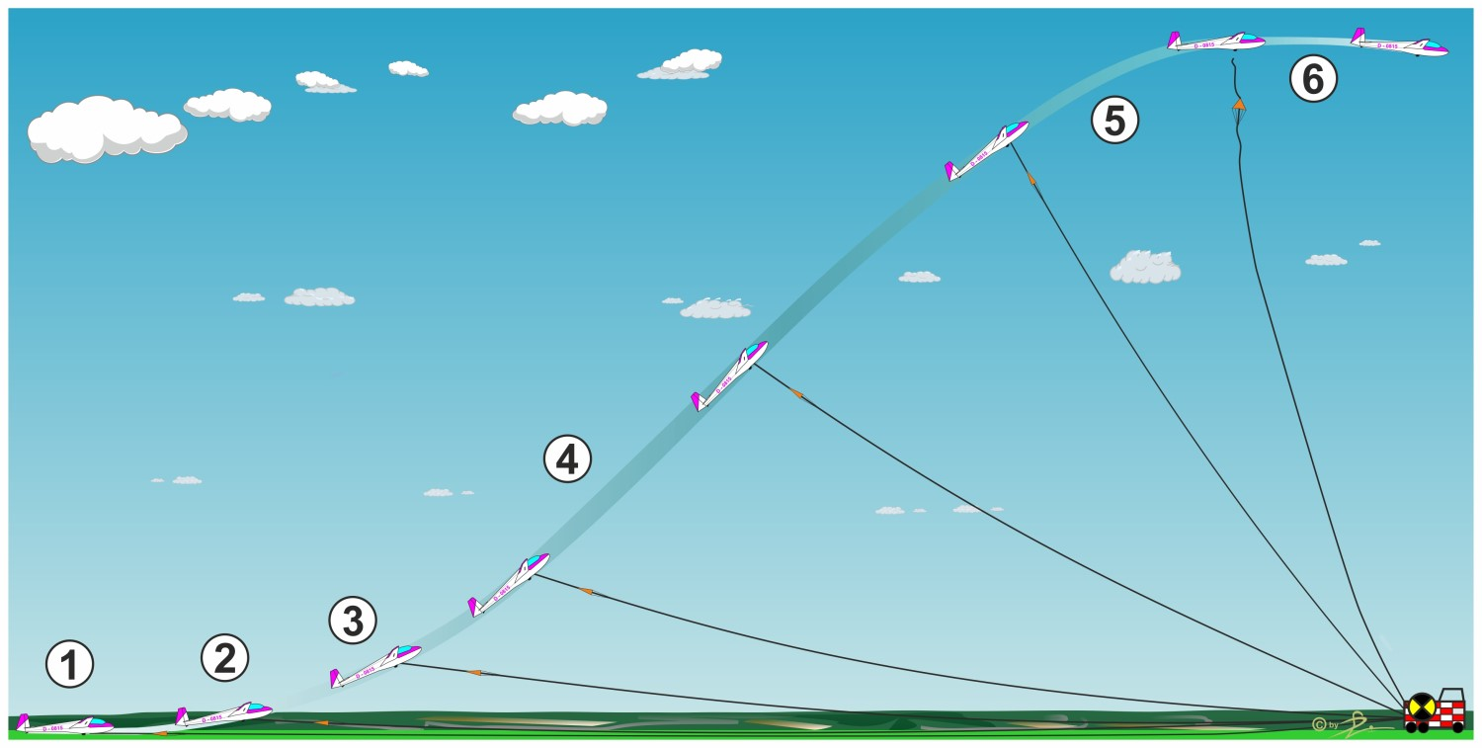
6.2.1. Windenstart
6.2.1 DE LIERSTART
Der Windenstart verläuft in 6 Phasen
1. Anrollen 4. Steigflug
2. Abheben 5. Ausklinken
3. Anfangssteigflug 6. Übergang in den Horizontalflug
6.2.1 Windenstart

Slide 5
6.2.1.1 Die Startwinde
Die Startwinde dient zum Schleppen von Segelflugzeugen
Der Betrieb von Startwinden ist in Deutschland vom DAeC geregelt (SBO, Startwindenfahrer-Bestimmungen und BFST )
Als Überlastsicherung ist im Windenseil eine Sollbruchstelle eingebaut. Diese schützt das Segelflugzeug vor Überlastung. Für jedes Segelflugzeug ist die vom Hersteller vorgeschriebene Sollbruchstelle zu verwenden
Die Winde bringt das Segelflugzeug in kurzer Zeit auf die erforderliche Höhe
Farbe | Bruchlast daN | Üblich für
schwarz | 1000 | Doppelsitzer
braun | 850 | Doppelsitzer
rot | 750 | Einsitzer, Doppelsitzer
blau | 600 | Einsitzer
weiß | 500 | F-Schlepp
gelb | 400 | F-Schlepp
grün | 300 | F-Schlepp
6.2.1 Windenstart

Slide 6
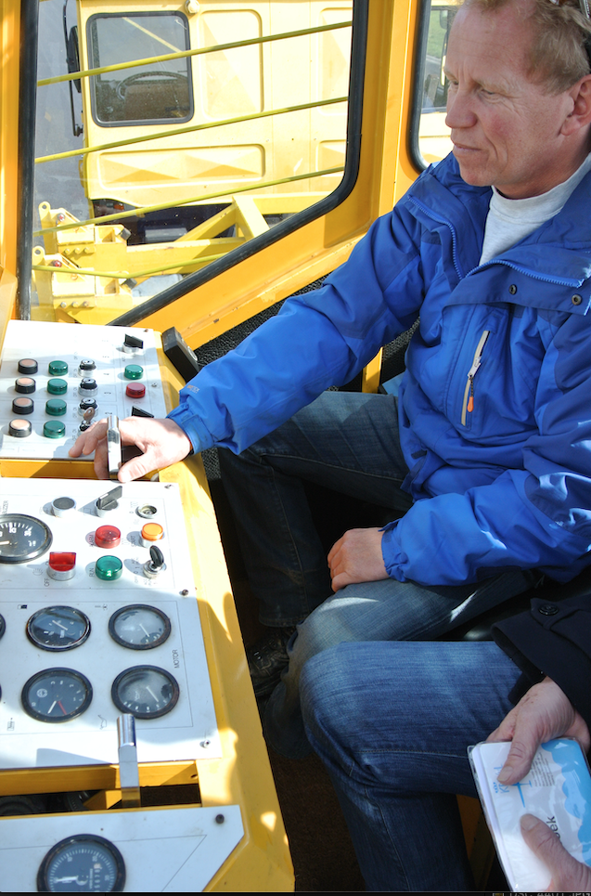
6.2.1.1 Die Startwinde
Bilder
Der Windenfahrer bedient die Winde
Die Azimutrollen sorgen für einen sauberen Seileinzug
Der Seilfallschirm bremst das herabfallende Seil
6.2.1 Windenstart

Slide 7
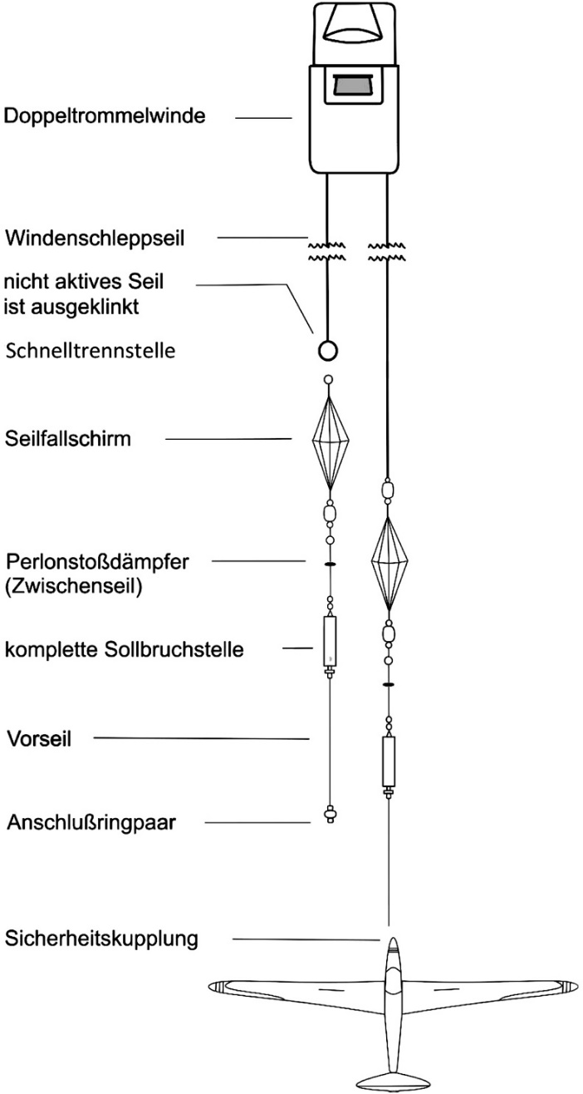
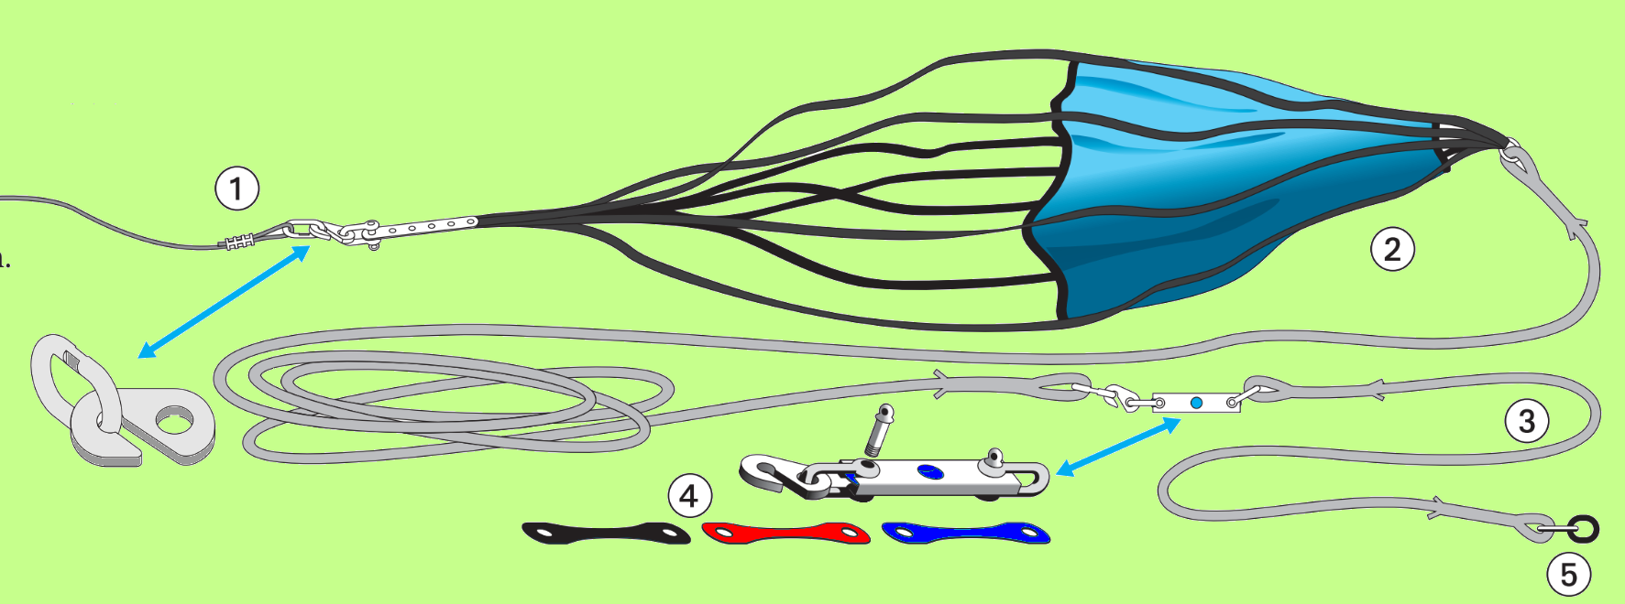
6.2.1.2 Der Seilaufbau
Schnelltrennstelle
Seilfallschirm mit Zwischenseil
Vorseil
Sollbruchstelle
Doppelringpaar
6.2.1 Windenstart

Slide 8
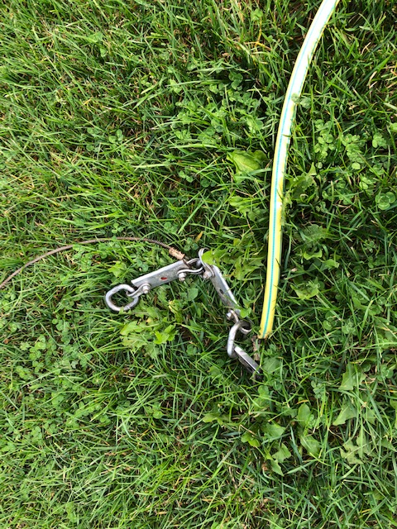
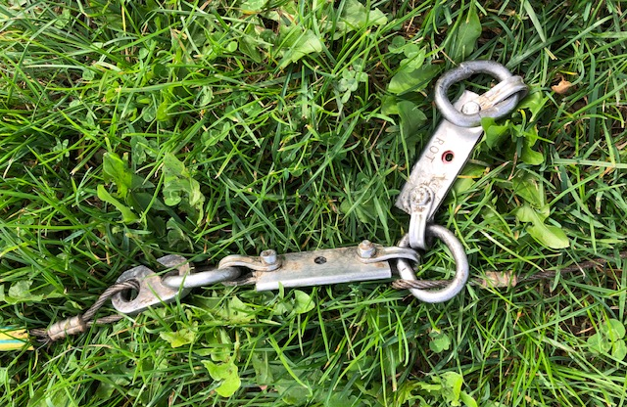
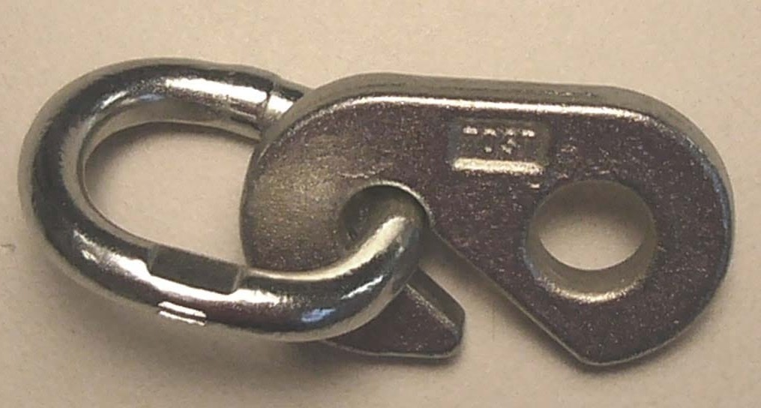
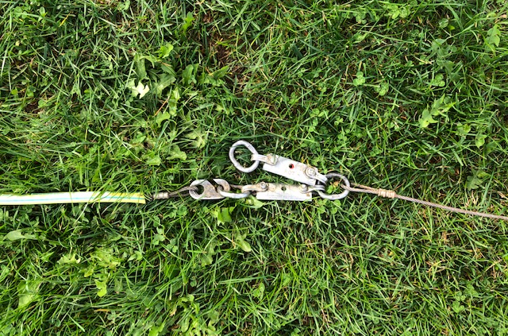
6.2.1.2 Der Seilaufbau
Vorsicht !
Auch vermeintlich
100% sichere Schnelltrennstellen können sich im Betrieb unbeabsichtigt öffnen, wenn sie nicht ordentlich ausgerichtet sind, bevor sie belastet werden.
nicht so !!!!
sondern so !!!
6.2.1 Windenstart

Slide 9
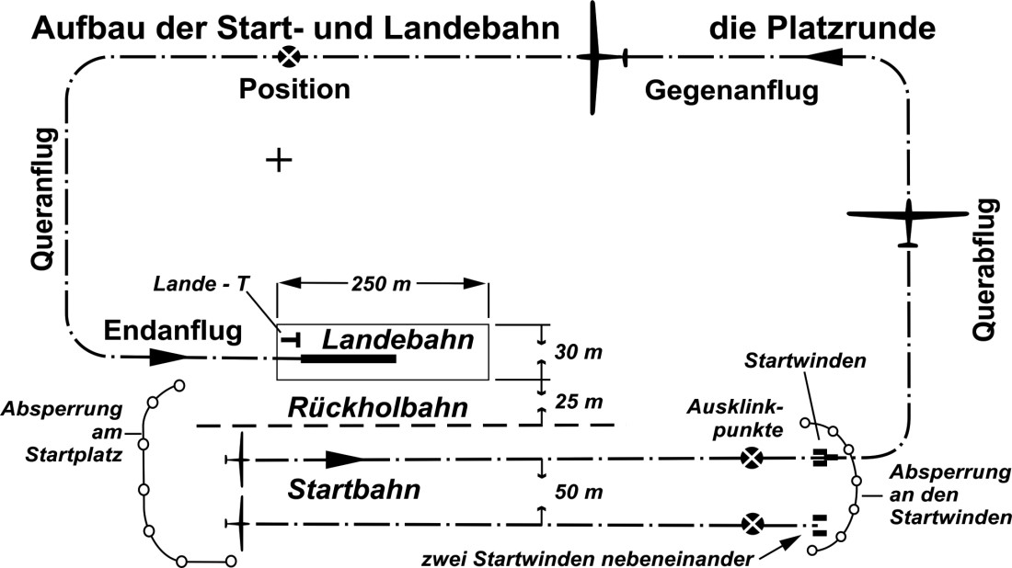
6.2.1.3 Start- und Landebahn
Der Startplatz und die Seilauslegestrecke sollten in einem Bereich von möglichst 25m rechts und links zum jeweils startenden Segelflugzeug in Startrichtung zu beiden Seiten frei von Hindernissen (z.B. von Fahrzeugen, abgestellten Luftfahrzeugen oder Personen) gehalten werden
Die Start- und Landebahnen müssen ständig kurz gemäht und eben sein. Bei höherem Grasbewuchs besteht die Gefahr, dass die Tragflügelenden hängen bleiben und das Segelflugzeug ausbricht
Sind mehrere Startstellen in Betrieb, so muss eine eindeutige Verständigung, insbesondere über die Startreihenfolge untereinander, möglich sein
6.2.1 Windenstart

Slide 10
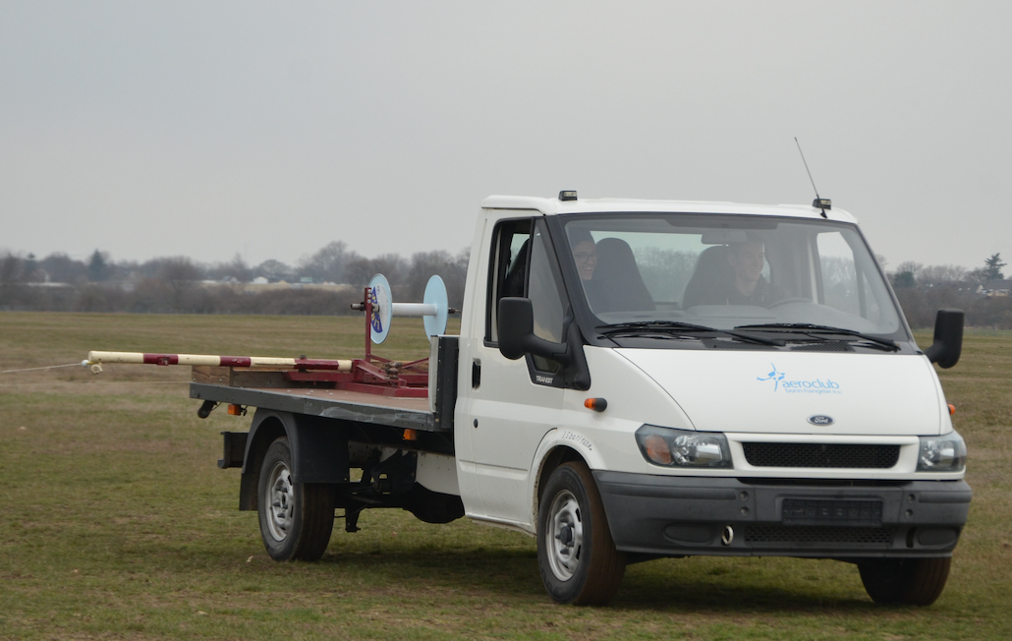
6.2.1.4. Auslegen des Startwindenseiles
Das Startwindenseil muss geradlinig ausgelegt werden. Startwindenseile dürfen sich nicht überkreuzen
Bei Verwendung einer Mehrtrommel - Startwinde sollte die Seilauslegevorrichtung am Rückholfahrzeug einen Mindestabstand der Seile von 3 Meter haben
An der Startstelle ist durch straffes Auseinanderziehen der Seile sicher zu stellen, dass zwischen dem startbereiten Segelflugzeug und nicht benötigten Seilen ein seitlicher Abstand von mindestens 2 Metern von der Flügelspitze des startbereiten Segelflugzeugs, hergestellt wird
Zweckmäßig ist es, zuerst das leeseitige Seil zu verwenden. Beim nicht benutzten Seil ist der Seilschirm vom Startwindenseil zu trennen.
6.2.1 Windenstart

Slide 11
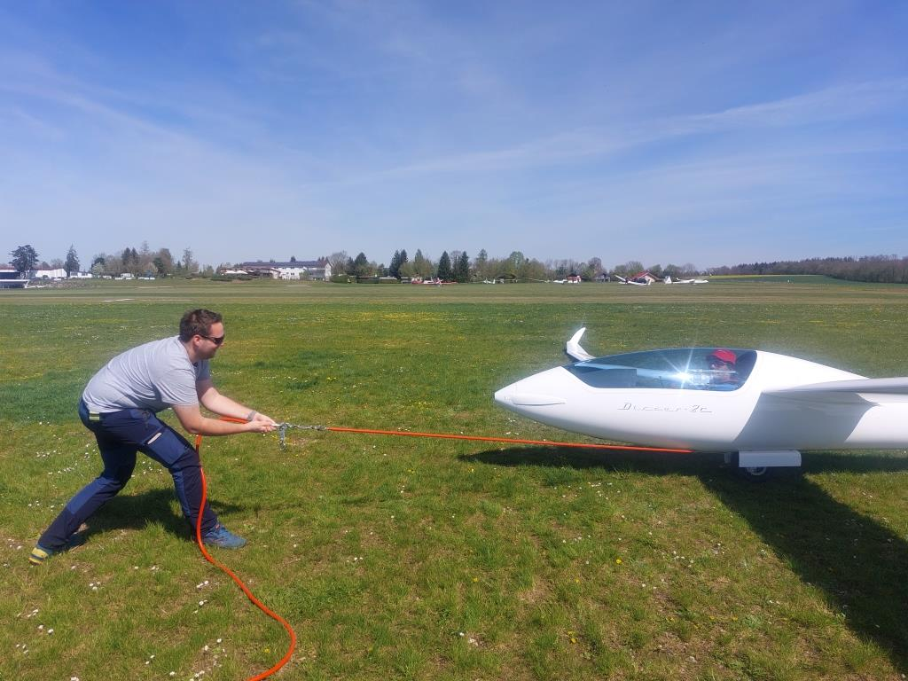
6.2.1.5 Einklinken
Das Startwindenseil darf erst eingeklinkt werden, wenn das Segelflugzeug startbereit, der Startcheck durchgeführt, die Startstrecke frei ist und der Pilot die Einklinkbereitschaft signalisiert hat
Zeige dem Piloten die verwendete Sollbruchstelle bevor du einklinkst
Prüfe durch kräftigen Zug am Seil ob du richtig eingeklinkt hast und lege das Seil gerade aus
6.2.1 Windenstart

Slide 12
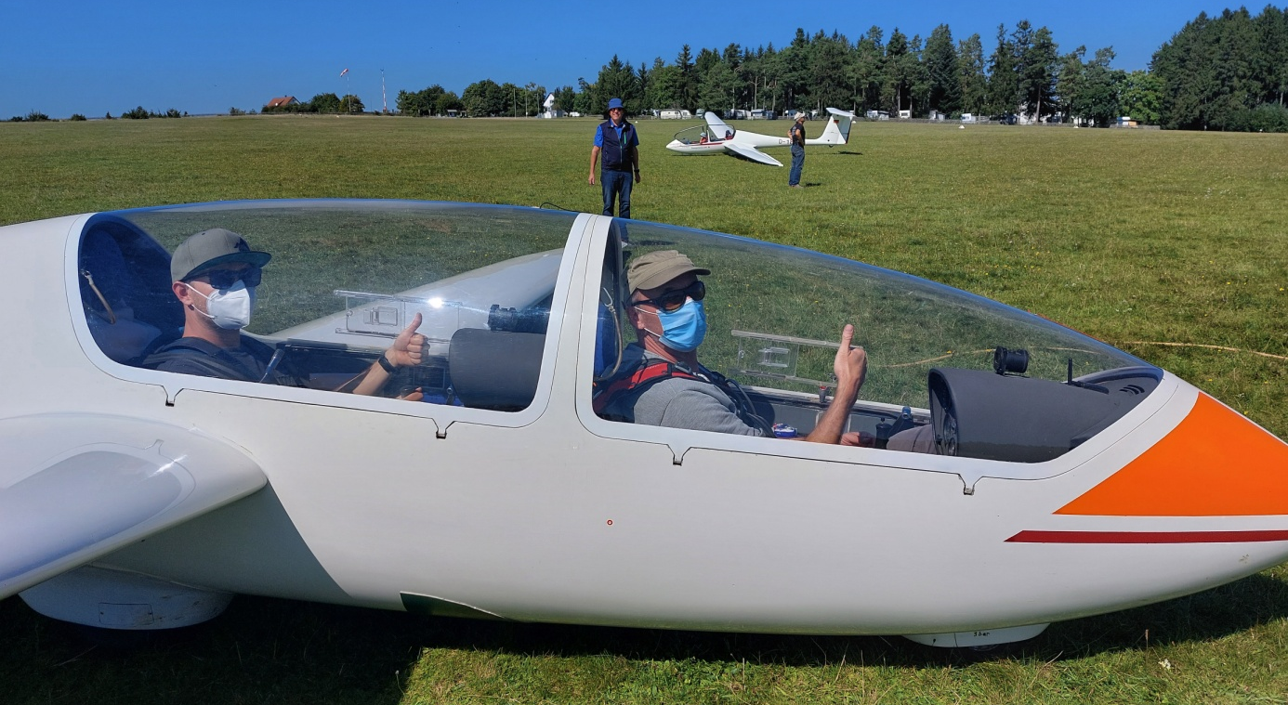
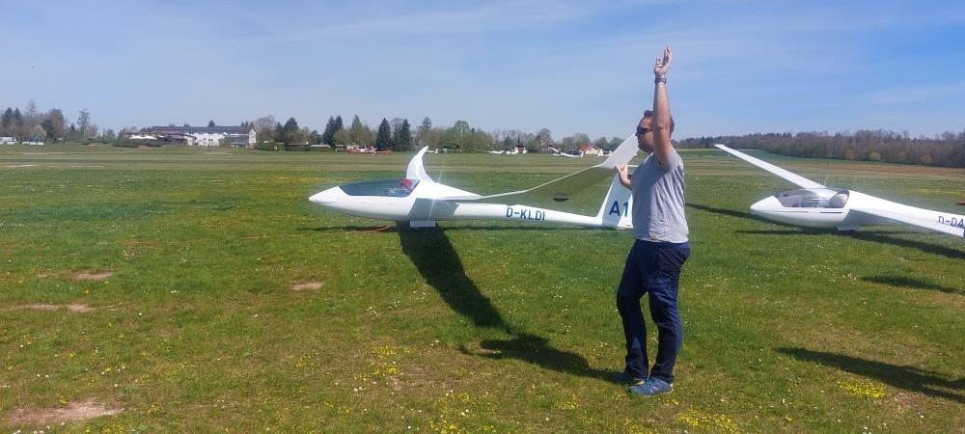
6.2.1.6 Startbereitschaft
Der Tragflügel bleibt so lange am Boden, bis der Pilot nach dem Einklinken des Startwindenseiles seine Startbereitschaft signalisiert ( Daumen hoch )
Haben Flugleiter, Startleiter und Pilot die Startbereitschaft bestätigt, wird die Tragfläche in die Waagerechte genommen
Der Flächenhelfer zeigt der Startstelle durch Erheben des linken bzw. rechten Arms in die Senkrechte an, dass das Segelflugzeug startbereit ist. Mit der anderen Hand wird die Tragfläche von hinten waagerecht gehalten
Die Startstelle informiert den Windenfahrer, dass das Segelflugzeug startbereit ist
6.2.1 Windenstart

Slide 13
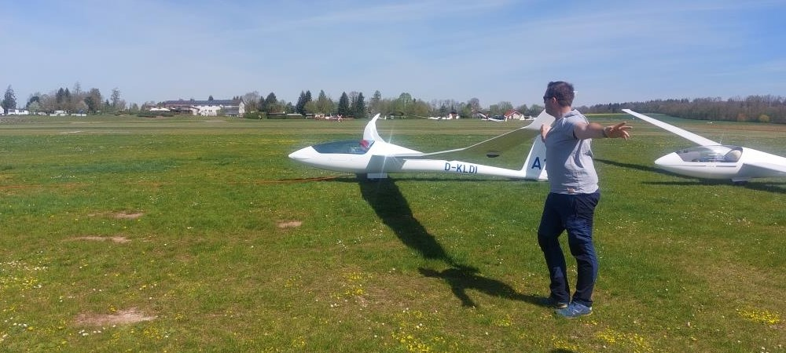
6.2.1.7 Startkommandos
Hat der Flächenhelfer die Startbereitschaft signalisiert
"die Tragflächen sind Waagerecht und der Arm senkrecht nach oben " informierst du den Windenfahrer über Segelflugzeug Muster, Besatzung, anzuschleppendes Seil und sonstige wichtige Dinge ( Wasserballast, erster Alleinflug, ...)
Erst danach gebe die Kommandos "Seil anziehen". Der Windenfahrer beginnt das Seil langsam einzuziehen.
"Seil straff " sagst du, wenn das Seil straff gezogen ist
Der Flächenhelfer hält dabei den Arm horizontal.
Der Windenfahrer zieht nun das Seil zügig ein.
Sobald das Segelflugzeug rollt sage "Fertig"
Im Moment das Segelflugzeug abhebt sage "Frei".
Beobachte den Schleppvorgang bis zum Ausklinken.
6.2.1 Windenstart

Slide 14
6.2.1.8 Der Startvorgang
Beim Anrollen hat der Flügelhelfer das Segelflugzeug so lange wie möglich zu führen. Der Flügel ist so freizugeben, dass der Pilot nicht ausgleichen muss. ( nicht zurückhalten nicht absenken, nicht …. )
Der Pilot hat beim Abheben einem möglichen Aufbäumen entgegenzuwirken.
Nach dem Abheben ist ohne wesentliches Steigen Fahrt aufzuholen bis mindestens zum 1,2 fachen der Mindestgeschwindigkeit im freien Geradeausflug (V_{S1}). Danach kann vorsichtig und kontinuierlich der Steigwinkel erhöht werden
Der Steigflug wird nach 5-7 Sekunden erreicht. Die Fahrt ist ständig zu kontrollieren.
Sie soll das 1,3 – 1,6 fache der Mindestfahrt
( V_{S1} ) betragen. Bei Unterschreiten der Mindestfahrt ist nachzudrücken und auszuklinken.
Im oberen Drittel des Schleppvorganges ist der Steigflug bis in die Normalfluglage zu verringern. Nach dem automatischen oder zum manuellen Ausklinken ist die Ausklinkvorrichtung drei mal zügig zu betätigen.
Einnehmen der Normalfluglage, Fahrtkontrolle, Austrimmen
6.2.1 Windenstart

Slide 15
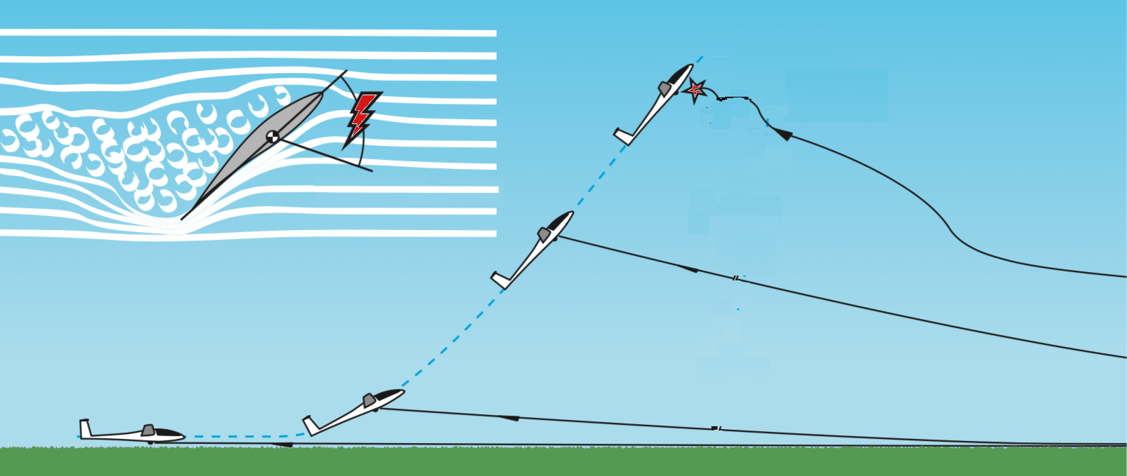
6.2.1.9 Startunterbrechung
Unbeabsichtigt kann der Startvorgang durch Reißen des Startwindenseiles, der Sollbruch-stelle als auch durch Leistungsverlust des Windenmotors erfolgen.
Besteht Gefahr, dass ein anfliegendes Flugzeug mit dem startenden Segelflugzeug oder dem Startwindenseil kollidiert, wird der Winden-fahrer den Startvorgang unterbrechen.
In diesen Fällen hat der Pilot unverzüglich in die Normalfluglage mit Landeanflug-geschwindigkeit zurückzukehren, mehrfach Auszuklinken und ein geeignetes Lande-verfahren für eine sichere Landung zu wählen.
Startunterbrechungen wirst du in deiner Ausbildung mehrfach bis zur sicheren Beherrschung üben .
Bis zum Abheben des Segelflugzeuges kann der Startvorgang von der Startstelle durch das Kommando "Halt-Stopp" abgebrochen werden. Nach dem Abheben soll der Start nicht mehr abgebrochen werden, bis das Segelflugzeug eine sichere Höhe erreicht hat.
6.2.1 Windenstart

Slide 16
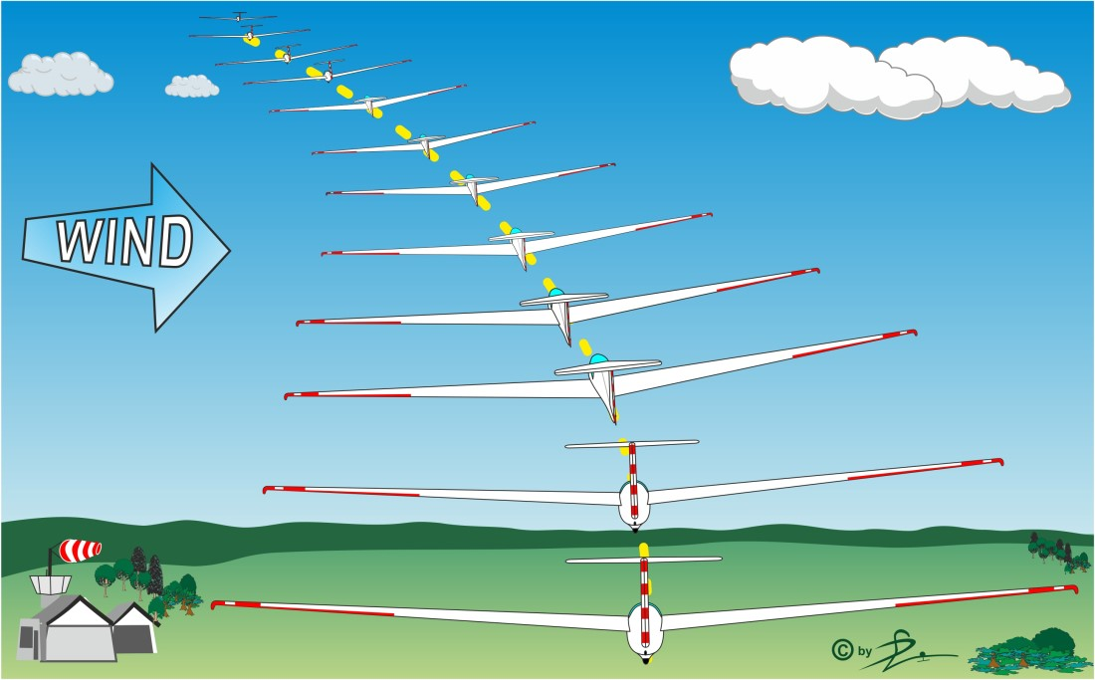
6.2.1.10 Windenstart bei Seitenwind
Vor dem Start:
Beobachte den Windsack. Schätze Windrichtung und Stärke.
Beim Rollen über den Boden:
Berücksichtige den Windfahnen Effekt. Halte die Ausbrechen verhindern
Tragflächen horizontal halten.
Nach dem Abheben:
Mit ausreichender Querneigung vorhalten, Faden beim Vorhalten in der Mitte halten. Den Seitenwind überkompensieren

Slide 17
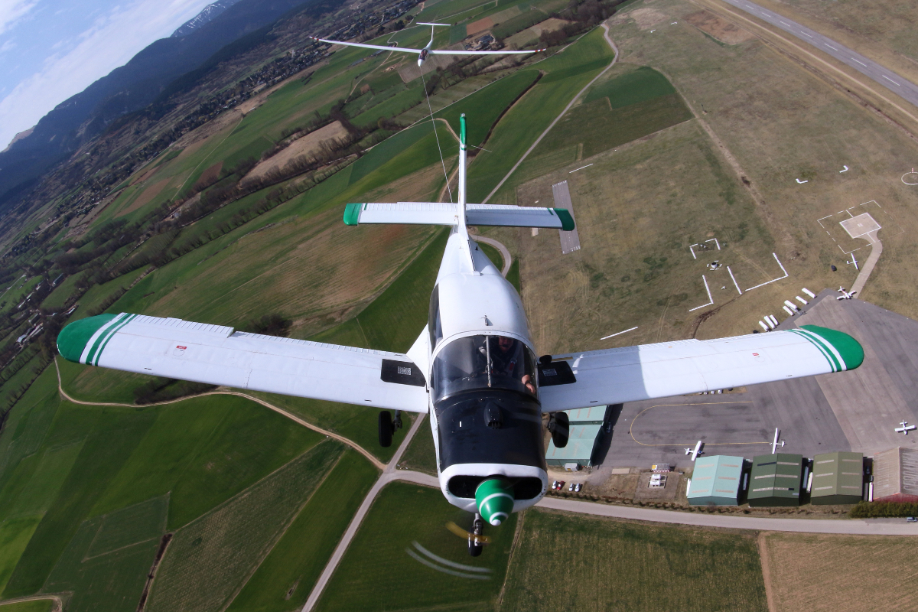
6.2.2. Schleppstart hinter Luftfahrzeugen
6.2.2 Luftfahrzeugschleppstart

Slide 18
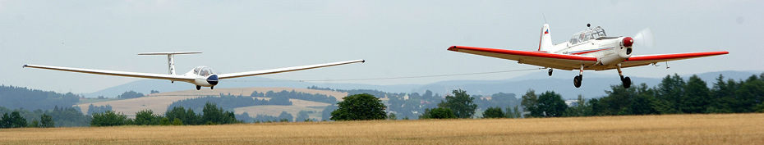
6.2.2. Schleppstart hinter Luftfahrzeugen
Segelflugzeuge können von Motorflugzeugen, Motorseglern oder Ultraleichtflugzeugen geschleppt werden. Die Bezeichnung Luftfahrzeugschlepp wird umgangssprachlich F-Schlepp genannt.
Die Geschwindigkeit des Schleppzuges nimmt viel langsamer zu als beim Windenstart.
Deshalb muss dein Flächenhelfer viel länger und schneller mitlaufen.
Halte beim Anrollen die Tragflächen mit dem Querruder waagerecht und folge der Schleppmaschine mit dem Seitenruder. Da du anfänglich sehr langsam bist kann es sein,
dass du dazu volle Ruderausschläge benötigst.
Der Vorteil des F-Schlepp ist, dass dich die Schleppmaschine in gutes Steigen schleppen kann,
bevor du ausklinkst.
6.2.2 Luftfahrzeugschleppstart

Slide 19
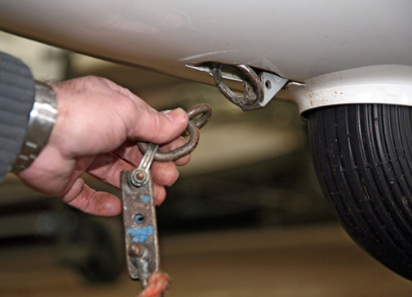
6.2.2. Schleppstart hinter Luftfahrzeugen
Auf der Seite des Segelflugzeugs befindet sich im Schleppseil eine Sollbruchstelle. Im Flughand-buch deines Segelflugzeuges steht, welche Bruchlast dafür vorgeschriebenen ist.
Die Zugfestigkeit des Seils muss mindestens das 1,5-fache der Zugfestigkeit der Sollbruchstelle betragen.
Geschleppt wird dein Segelflugzeug an der Bugkupplung (hier vor dem Bugrad der ASK 21). Wenn bei deinem Segelflugzeug etwas anderes vorgeschrieben ist, wird dir das dein Fluglehrer sagen.
6.2.2 Luftfahrzeugschleppstart

Slide 20
6.2.2. Schleppstart hinter Luftfahrzeugen
Die Seilverbindung zwischen Segelflugzeug und Schleppflugzeug darf erst hergestellt werden, wenn beide Luftfahrzeugführer startbereit sind und die Startbahn frei ist.
Versuche so früh als möglich auf dem Hauptrad zu rollen. Das erleichtert dir die Steuerung des Segelflugzeuges hinter der Schleppmaschine.
Nach dem Abheben halte dich knapp über dem Boden und übersteige dein Schleppflugzeug nicht
Hinter deinem Schleppflugzeug bildet sich eine Wirbelschleppe. Fliege oberhalb dieser Wirbel. Das Heck des Schleppflugzeuges darfst du aber keinesfalls hochziehen.
6.2.2 Luftfahrzeugschleppstart

Slide 21
6.2.2. Schleppstart hinter Luftfahrzeugen
Übersteigt das Segelflugzeug nach dem Abheben das Schleppflugzeug (Situation 2 und 3 im Bild), so kann der Leitwerksträger des Schleppflugzeuges nach oben gezogen werden. Dies sollte so schnell wie möglich korrigiert werden. ( zurück in Position 1 ). Wenn Du die Schleppmaschine übersteigst und sie nicht mehr sehen kannst,
SOFORT ausklinken egal wie hoch du bist. Denn ……
Kann der Pilot des Schleppflugzeuges das Anheben des Hecks durch ziehen am Höhenruder nicht mehr kompensieren, droht LEBENSGEFAHR FÜR DEN SCHLEPP-PILOTEN.
Bei einem kurzen Schleppseil (Situation 3 im Bild) ist dieses Problem noch größer.
Besonders Segelflugzeuge die an der Schwerpunkkupplung geschleppt werden, neigen dazu, das Schleppflugzeug unmittelbar nach dem Abheben zu übersteigen.
6.2.2 Luftfahrzeugschleppstart

Slide 22
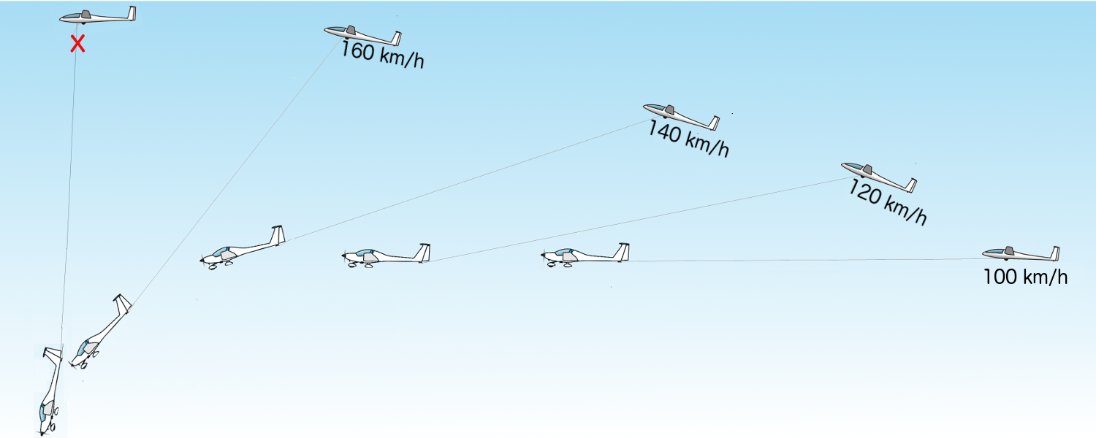
6.2.2. Schleppstart hinter Luftfahrzeugen
Sobald der Schlepp-Pilot merkt, dass das Segelflugzeug das Heck des Schleppflugzeuges anhebt, d.h. die Nase des Schleppflugzeugs nach unten drückt, und der Schlepp-Pilot dies nicht mit seinem Höhenruder korrigieren kann, muss der Segelflieger und der Schlepp-Pilot sofort ausklinken oder dieser das Seil kappen.
6.2.2 Luftfahrzeugschleppstart

Slide 23
6.2.2. Schleppstart hinter Luftfahrzeugen
Wenn das Schleppseil z.B. in Folge von Turbulenzen stark durchhängt ( Situation (1) ), kannst du durch leichtes schieben das Seil wieder straffen.
Wenn Schieben nicht ausreicht, kannst du zusätzlich jedoch nur vorsichtig die Luftbremsen etwas ausfahren (nicht beim Kreisen und nicht während des Startvorgangs).
Beginnt der Seildurchhang sich zu reduzieren, also noch bevor das Schleppseil vollständig gespannt ist, müssen die Luftbremsen wieder eingefahren werden. Sonst ist der Ruck beim Straffen des Schleppseils unnötig groß.
6.2.2 Luftfahrzeugschleppstart

Slide 24
6.2.2. Schleppstart hinter Luftfahrzeugen
Bei starkem Gegenwind muss der Windgradient in Bodennähe berücksichtigt werden.
Sage dem Schlepppilioten wenn dein Segelflugzeug schneller geschleppt werden muss,
weil es z.B. durch Wasserbalast mit hoher Flächenbelastung fliegt.
Der Schlepp-Pilot wird dann nach dem Abheben nicht sofort mit geringer Geschwindigkeit steigen, sondern in Bodennähe bleiben, bis die Schleppgeschwindigkeit für beide Flugzeuge hoch genug ist.
6.2.2 Luftfahrzeugschleppstart

Slide 25
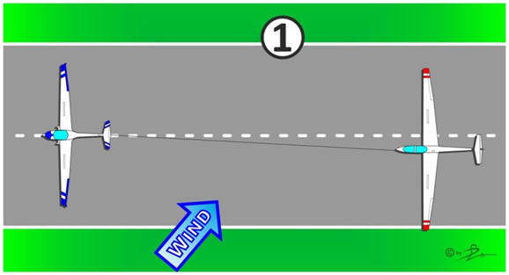
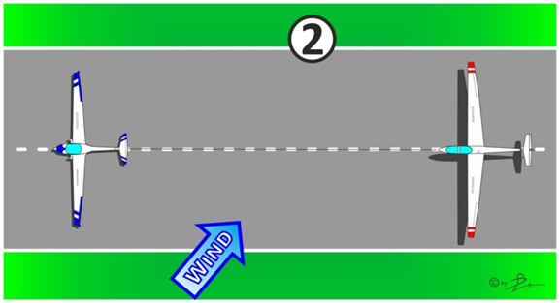
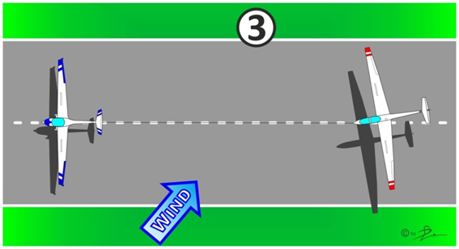
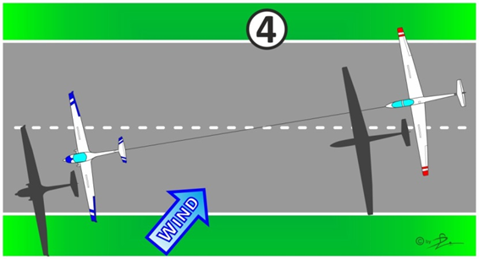
6.2.2. Schleppstart hinter Luftfahrzeugen
Schleppstart bei Seitenwind
Bei ausreichenden Platzverhältnissen wird das Segelflugzeug leicht luvseitig versetzt aufgestellt, um den Wetterfahneneffekt zu kompensieren. Bild (1)
So lange als möglich am Boden rollen, um
die Abdrift durch den Seitenwind zu vermeiden. Bild (2)
Nach dem Abheben gegen den Wind vorhalten. Richtungsänderung des Segelflugzeuges nur mit wenig Schräglage einleiten. Bild (3)
Sobald auch das Schleppflugzeug abgehoben hat, hält der gesamte Schleppzug als eine Einheit gegen den Wind vor um die Abdrift von der Bahn zu verhindern. Bild (4)
6.2.2 Luftfahrzeugschleppstart

Slide 26
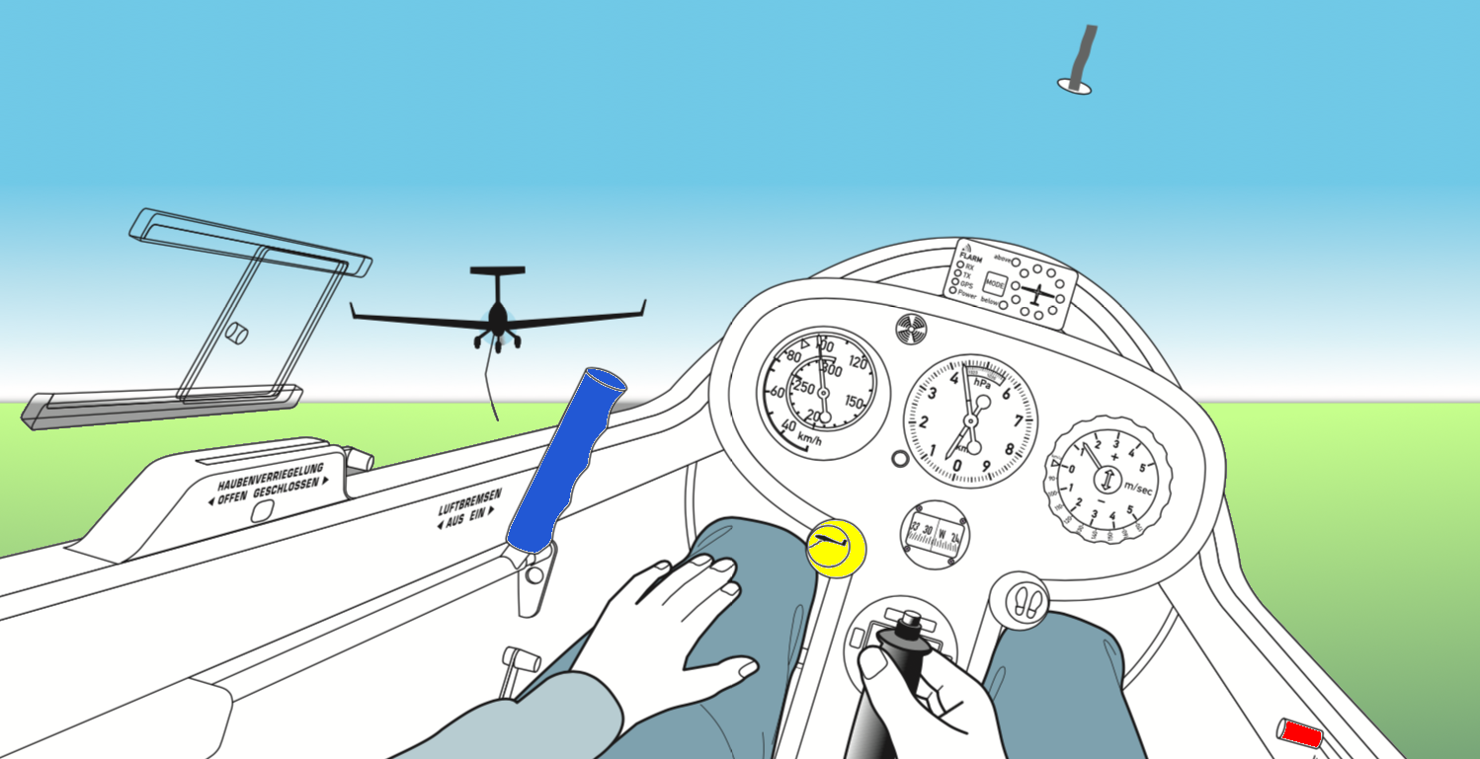
6.2.2. Schleppstart hinter Luftfahrzeugen
Ausklinken nach dem Schleppstart
Hat der Schleppzug seine Zielhöhe erreicht oder gibt der Schlepp-Pilot ein Zeichen
(ggf. Rollbewegung um die Längsachse), so klinkt der Pilot des Segelflugzeugs aus.
Ist der Luftraum neben dem Segelflugzeug frei und ist das Abfallen des Schleppseils einwandfrei beobachtet, so wird das Segelflugzeug mit einer leichten Richtungsänderung (bis 30°) nach rechts abdrehen und die Fahrt auf Normalfahrt reduzieren.
Der Pilot muss weiterhin den Flugweg des schleppenden Luftfahrzeuges bis zu einer sicheren Entfernung beobachten. Danach kann er nach freiem Ermessen den Flug fortsetzen.
Nachdem der Schlepp-Pilot das Ausklinken festgestellt hat, muss sich das Schlepp-flugzeug in einem gestreckten Gleitflug geradeaus vom Segelflugzeug entfernen. Erst wenn die Entfernung und der Höhenunterschied eine Zusammenstoßgefahr unmöglich machen, darf eine Änderung der Flugrichtung vorgenommen werden.
6.2.2 Luftfahrzeugschleppstart

Slide 27
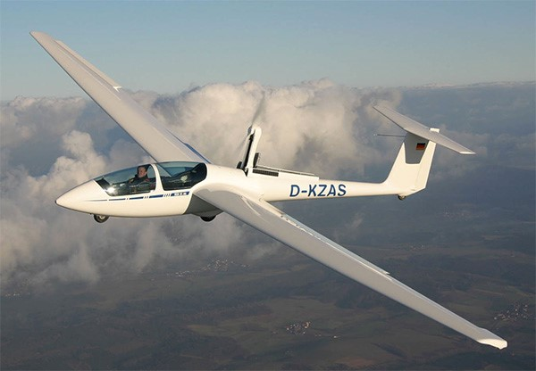
6.2.3. Eigenstarter und Turbo
Eigenstarter
nicht auf Windenschlepp oder Flugzeugschlepp angewiesen.
Start ohne fremde Hilfe möglich.
Turbos
Segelflugzeuge mit einem weniger starken Motor.
Eigenstart nicht möglich.
In beiden Fällen gilt: Der Motor kann eine Außenlandung verhindern (erspart das Zurückholen).
6.2.3 Eigenstarter und Turbo

Slide 28
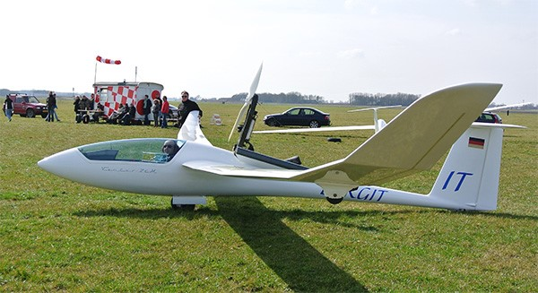
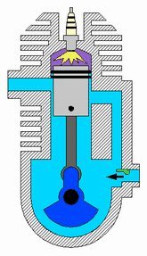
6.2.3. Eigenstarter und Turbo
Eigenstarter: Motor
Die meisten Eigenstarter und Segelflugzeuge mit einer Heimweghilfe haben einen Zweitaktmotor. Ein Zweitaktmotor kann höhere Leistung erzeugen als ein gleich schwerer Viertaktmotor.
Ein Zweitaktmotor ist ein Kolbenmotor, der bei jedem Abwärtshub Arbeit verrichtet.
Ein solcher Motor verwendet Schmiermittel (eine Mischung aus Benzin und ein paar Prozent Öl), um den Motor zu schmieren.
6.2.3 Eigenstarter und Turbo

Slide 29
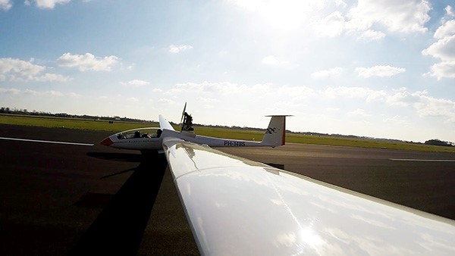
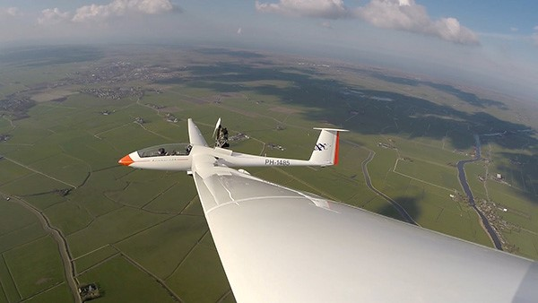
6.2.3. Eigenstarter und Turbo
Eigenstarter: Prozedere
Motorbedienung immer entsprechend Handbuch!
Bedienung umfangreich und komplex.
Unterscheidung folgender Abschnitte:
Vor dem Start:
  Ausfahren des Motors
  Kontrollen vor dem Start
  Motor starten
  rollen
Der Start:
  am Boden anrollen
  starten und auf eine sichere Höhe steigen
  Motor abkühlen lassen und einfahren
Vor der Landung:
  Einfahren des Motors (z.B. bei Platzrunden, beachte: Vermeide möglichst Landungen mit ausgefahrenem Motor)
  Notfallverfahren und Außenlandung
6.2.3 Eigenstarter und Turbo

Slide 30
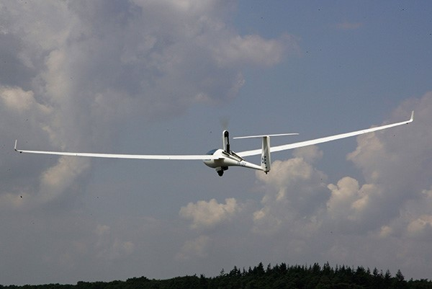
6.2.3. Eigenstarter und Turbo
Eigenstarter: Prozedere
Steigflug:
Wähle eine sichere Route, so dass du im Falle eines Motorausfalls leicht ein geeignetes Landefeld erreichen kannst.
Wähle vorzugsweise eine Route gegen den Wind. Entfernung zum Flugplatz ist kleiner, Vorteil im Falle eines Motorausfalls (Beachte: Rückkehr zum Flugplatz nur bei absolut ausreichender Höhe erwägen).
Bebaute Gebiete sofern möglich meiden (Lärmvermeidung am Boden).

Slide 31
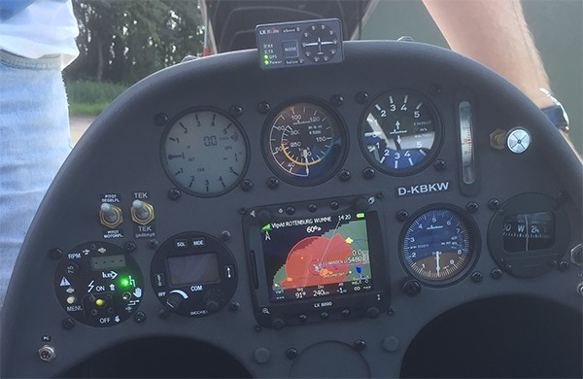
6.2.3. Eigenstarter und Turbo
Turbos: Prozedere
Motorbedienung immer entsprechend Handbuch!
Bedienung i.d.R. einfach und fast automatisch.
Beispiel (Bild rechts):
Ausfahren des Motors im Flug: Betätigen eines Schalters.
Wenn Motor vollständig ausgefahren: Grünes Dauerlicht. Im Display erscheint das Wort deko.
Ziehen des Dekompressionshebels (der deko): Propeller beginnt sich zu drehen.
Deko loslassen: Motor springt an.
Abstellen des Motors: Schalter umlegen, Motor bleibt automatisch stehen, fährt automatisch ein.
6.2.3 Eigenstarter und Turbo

Slide 32
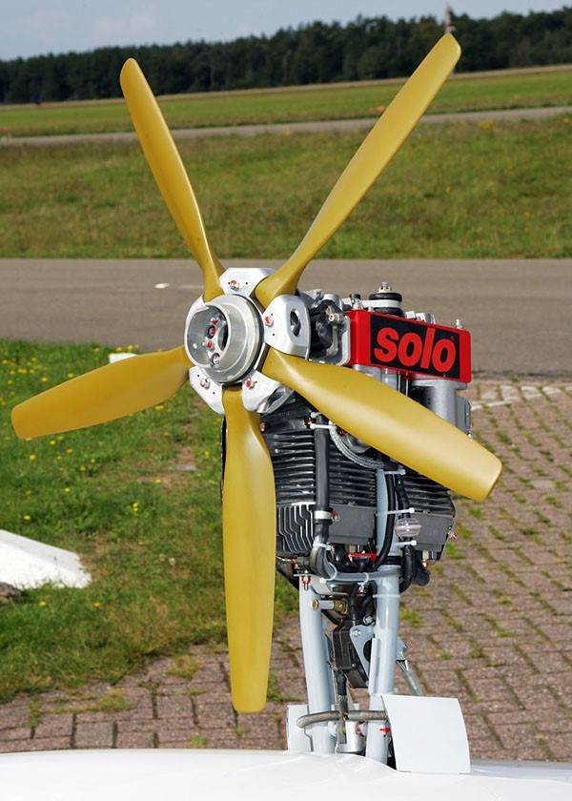
6.2.3. Eigenstarter und Turbo
Turbos: Prozedere
Viele Turbos beginnen den Start des Motors mit dem Andrücken (Fahrt aufholen).
Beim Andrücken beginnt sich der Propeller durch den Windmühleneffekt zu drehen.
Höhenverlust: etwa 60 bis 80m.
Starte den Motor oberhalb von 300m GND. Wenn du wenig Erfahrung hast, wähle eine größere Höhe.
6.2.3 Eigenstarter und Turbo

Slide 33
6.2.3. Eigenstarter und Turbo
Eigenschaften von Eigenstartern und Turbos
Gewicht und Schwerpunkt: Motor hinter dem Schwerpunkt, oft höhere Mindestzuladung erforderlich (aktuellen Wägebericht beachten!).
Höheres Gewicht durch Motor und Kraftstoff: Höhere Überziehgeschwindigkeit.
Ausgefahrener Motor in Nähe des Schwerpunktes: Kippmoment bei Betrieb.
Nahender Strömungsabriss: Geräusche und Vibrationen des Motors verdecken Warnsignale.
Ausgefahrener Motor (nicht in Betrieb): enorme Widerstandserhöhung, Gleitzahl sinkt erheblich.
6.2.3 Eigenstarter und Turbo

Slide 34
6.2.3. Eigenstarter und Turbo
Notfallmaßnahmen (Eigenstarter)
Vor dem Start:
  Prozeduren für Motorausfall in 25, 50 oder 75m Höhe festlegen. Startbahnlänge? Landung in der Verlängerung der Startbahn möglich?
  Alternative Landemöglichkeiten (Außenlandefelder)?
  Minimale Höhe für eine Umkehrkurve definieren.
Unmittelbar nach dem Abheben:
  Falls keine Steigrate: Bremsklappen überprüfen.
Falls keine Motorleistung: Knüppel nachlassen, richtige Landegeschwindigkeit, Gashebel Leerlauf, geradeaus landen.
Im Steigflug:
Unterhalb festgelegter Mindestumkehrhöhe: Geradeauslandung auf einem Feld oder einer Wiese i.d.R. sicherer.
Umkehrkurve mit ausgefahrenen Triebwerk ohne Motorleistung nur in ausreichend großer Höhe.
6.2.3 Eigenstarter und Turbo

Slide 35
6.2.3. Eigenstarter und Turbo
Notfallmaßnahmen (Eigenstarter und Turbos)
Landung mit ausgefahrenem aber stehendem Motor (keine Motorleistung):
  Landegeschwindigkeit ausreichend erhöhen, Geschwindigkeit überwachen.
  Deutlich schlechteren Gleitwinkel beachten, Landeanflug deutlich über 200m GND beginnen.
  Falls noch Zeit bleibt: Kraftstoffhahn schließen, Zündung aus, Propeller stoppen.
  Falls dann noch immer Zeit bleibt: Motor soweit als möglich einfahren.
  Hauptaugenmerk liegt auf der Fluggeschwindigkeit.
Motorbrand in der Luft:
  Vorgehen gemäß Checkliste.
  Auf jeden Fall: Kraftstoffhahn schließen, Vollgas bis zum Stillstand des Motors geben.
  So schnell wie möglich landen.
6.2.3 Eigenstarter und Turbo

Slide 36
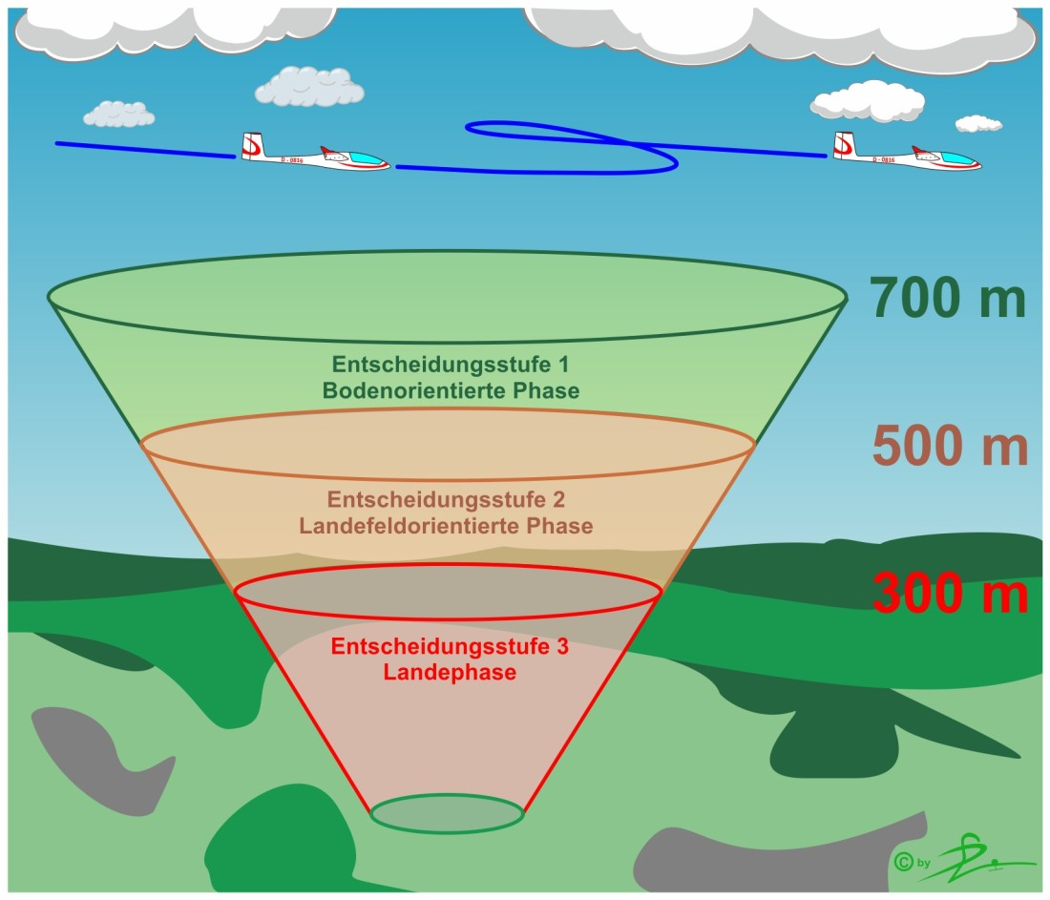
6.2.3. Eigenstarter und Turbo
Außenlandung (siehe auch 6.5)
Wenn du tief kommst:
Gehe davon aus, dass der Motor nicht funktioniert und du eine Außenlandung machen musst.
Fliege so, als ob du eine Außenlandung machen wirst, es sei denn, der Motor funktioniert einwandfrei.
Prozedere:
Festlegung Außenlandefeld.
Motor oberhalb von 300m GND am Außenlandefeld starten.
Motor muss volle Leistung bringen, sonst gut vorbereitete Außenlandung.
Außenlandung in gleicher Weise wie im reinen Segelflugzeug ohne Motor.
6.2.3 Eigenstarter und Turbo

Slide 37
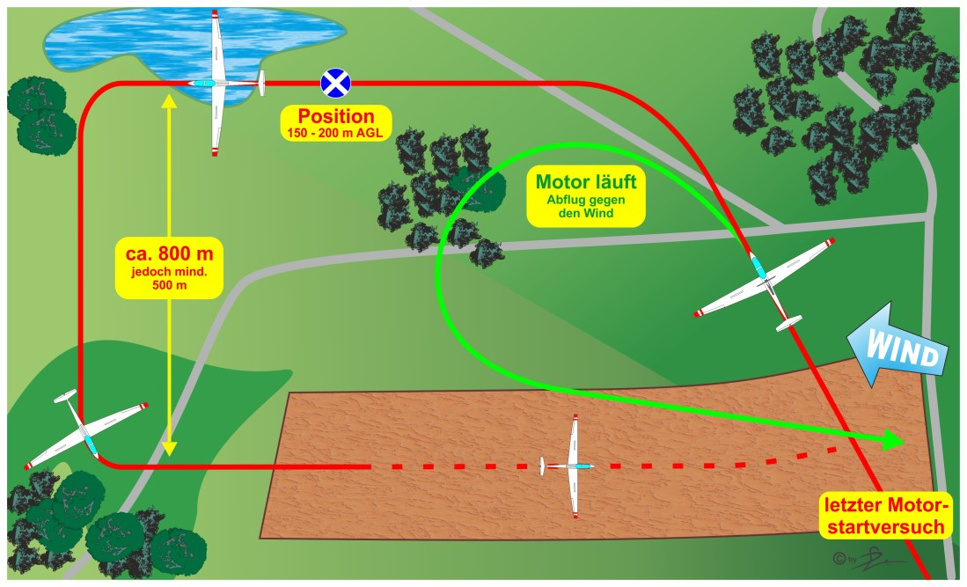
6.2.3. Eigenstarter und Turbo
Außenlandung (Fortsetzung)
Landefeld muss erreichbar sein: Motor in sicherer Höhe/Position ausfahren und starten. Verfahren zum Starten des Motors muss auswendig bekannt sein.
Zwei Möglichkeiten: a) Der Motor startet nicht (oder läuft nicht gut); b) der Motor startet und läuft gut.
Motor läuft: Flugweg so wählen, dass sichere Landung durchführbar bleibt. Steige gegen den Wind. Bleib in der Nähe des Außenlandefeldes.
Motor startet nicht oder läuft schlecht, dann: Fliegen, Navigieren, Kommunizieren (siehe nächste Folie).
6.2.3 Eigenstarter und Turbo
37

Slide 38
6.2.3. Eigenstarter und Turbo
Außenlandung (Fortsetzung)
Motor läuft nicht: Fliegen, Navigieren, Kommunizieren (engl.: AVIATE, NAVIGATE, COMMUNICATE):
Fliegen: Fliege mit ausreichender Geschwindigkeit, die Überziehsignale sind weniger ausgeprägt.
Navigieren: Behalte dein Landefeld genau im genau im Auge.
  Prüfe, ob du genügend Höhe für einen zweiten Motorstartversuch hast.
  Unterhalb 300 m AGL keine weiteren Startversuche mehr unternehmen. Nach Möglichkeit Motor einfahren. Gelingt das nicht, höheren Anflug planen. Gesamte Aufmerksamkeit auf die Landung.
Kommunizieren:
Nur falls noch Zeit bleibt, Außenlandung über Funk ankündigen, Grund nennen: Motor nicht funktionsfähig.
Funkspruch darf nicht auf Kosten einer guten Landung gehen.

Slide 39
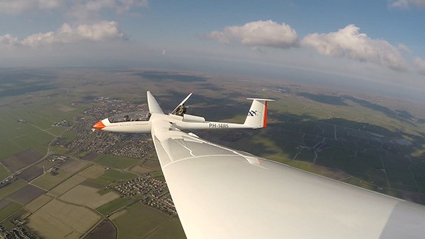
6.2.3. Eigenstarter und Turbo
Zusammenfassung 6.2.3
Überlandfliegen mit Eigenstarter oder Turbo macht viel Spaß, ermöglicht häufig eine optimale Abflugzeit und kann eine Außenlandung verhindern.
Beachte immer folgende Regeln:
Der Motor kann einmal unerwartet nicht funktionieren.
Ein geeignetes Außenlandefeld muss immer erreichbar sein.
Starte den Motor in ausreichender Flughöhe über Grund.
Verfahren zum Starten des Motors muss auswendig bekannt sein.
Sehr hohes Maß an Konzentration erforderlich.
6.2.3 Eigenstarter und Turbo

